Slide 1

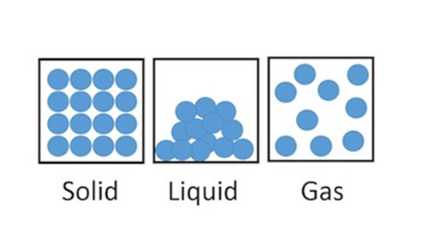
«Молекулалар қозғалысы» тренингі

Slide 2
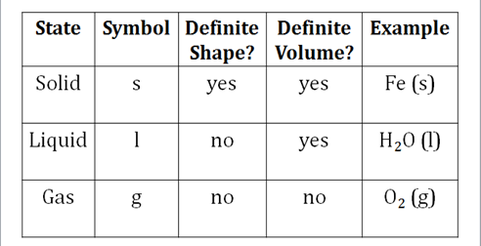
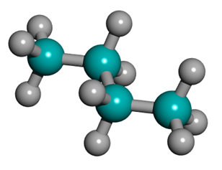

Slide 3


Slide 4
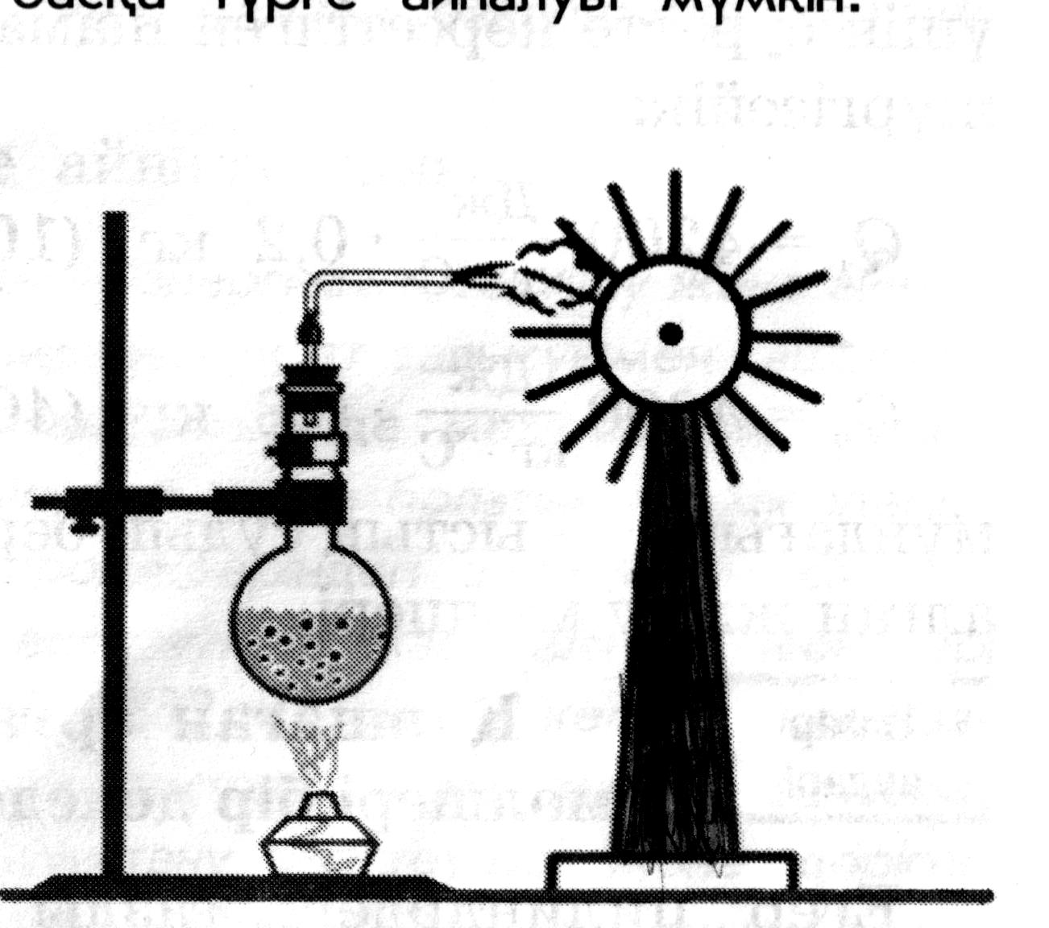

Slide 5
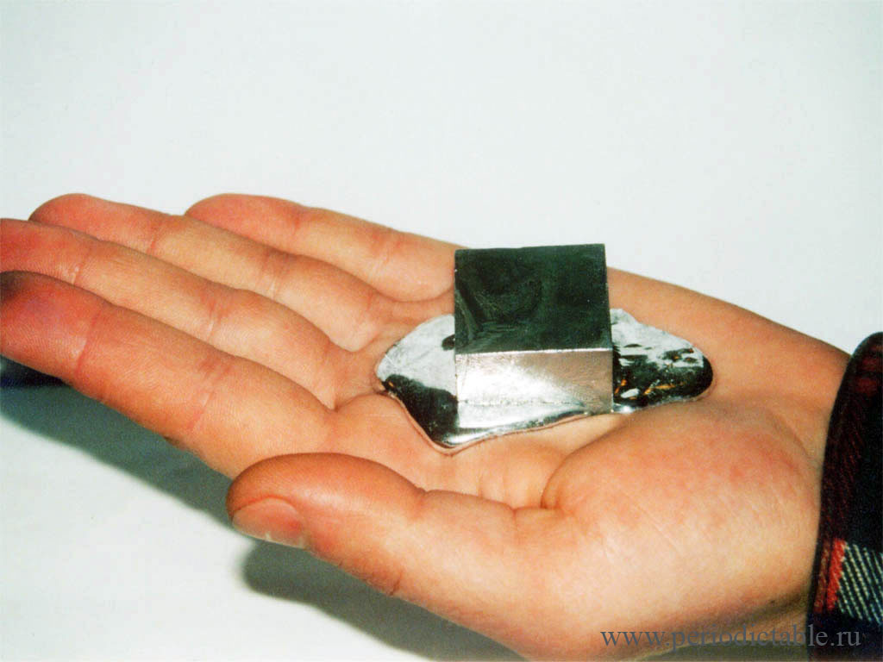

Slide 6
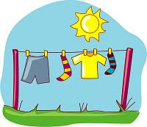

Slide 7
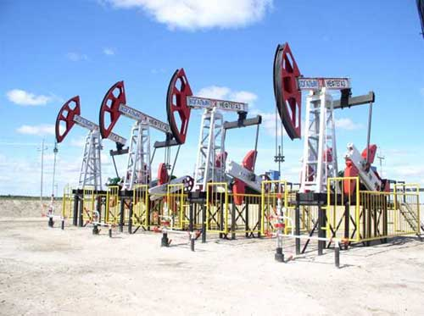

Slide 8
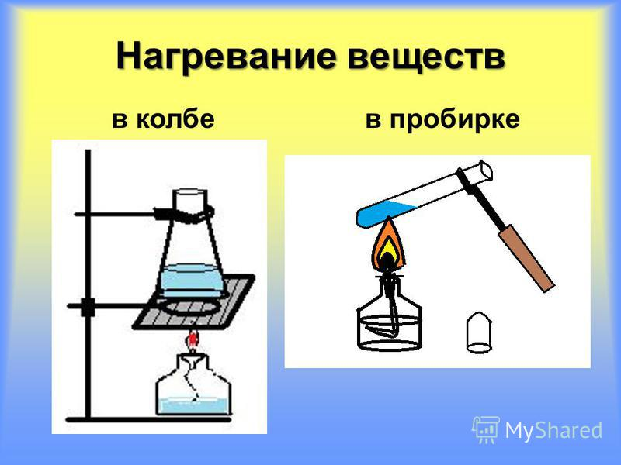

Slide 9
Сабақтың тақырыбы:
Графикалық және эксперименттік есептер шығару
18. 10. 2016

Slide 10
Оқыту мақсаттары:
График арқылы балқу, қайнау, булану, кристалдану, конденсация құбылыстарын ажырата алады.
Балқу, қайнау, булану, кристалдану, конденсация құбылыстарын тәжірибе жүзінде дәлелдей отырып, энергияның бір түрден екінші түрге айналу заңын түсіндіреді

Slide 11
Жетістік критерийлері:
Сыни ойлау.
Тәжірибелік дағдылар.
Балқу мен қайнау арасындағы айырмашылықты өз суреттері негізінде көрсете алатын болады.
Тәжірибеден алынған нәтижені энергияның сақталу заңы негізінде түсіндіріп бере алады
Тәжірибе негізінде есептеулер жүргізе алады

Slide 12
І топ. Қайнау процесінің графигін зерттеу
ІІ топ. Балқу процесінің графигін зерттеу
ІІІ топ. Қатаю процесінің графигін зерттеу

Slide 13
І топ. Чипсыдың меншікті жану жылуын анықтау
ІІ топ. Шоколадтың балқу жылуын анықтау
ІІІ топ. Сүттің меншікті жылусыйымдылығын анықтау

Slide 14
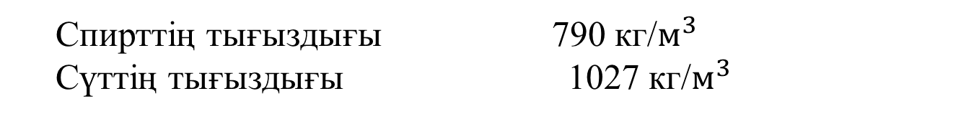
Спирттің тығыздығы 790 кг/$м^{3}$
Сүттің тығыздығы 1027 кг/$м^{3}$

Slide 15
Кластер құру
Сүттің, шоколадтың, чипсыдың химиялық құрамы, пайдасы, зияны

Slide 16
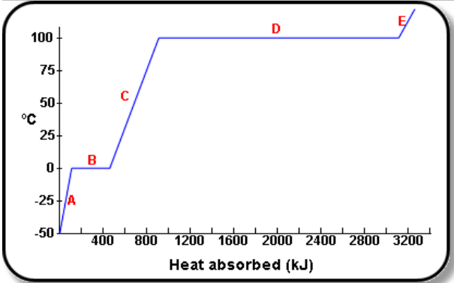
 | The diagram on the left shows the uptake of heat by 1 kg of water, as it passes from ice at -50 ºC to steam at temperatures above 100 ºC, affects the temperature of the sample.
A: Rise in temperature as ice absorbs heat.
B: Absorption of heat of fusion.
C: Rise in temperature as liquid water absorbs heat.
D: Water boils and absorbs heat of vaporization.
E: Steam absorbs heat and thus increases its temperature.

Slide 17
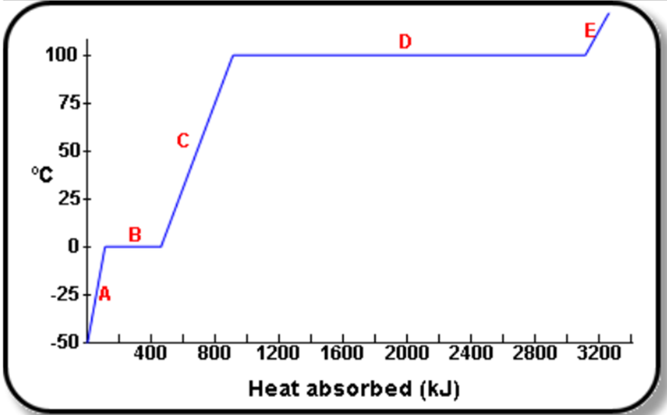
Calculate the amount of heat required to completely convert 50 g of ice at -10 ºC to steam at 120 ºC.
Heat is taken up in five stages:
1. The heating of the ice
2. The melting of the ice,
3. The heating of the water,
4. The vaporization of the water
5. The heating of the steam.

Slide 18
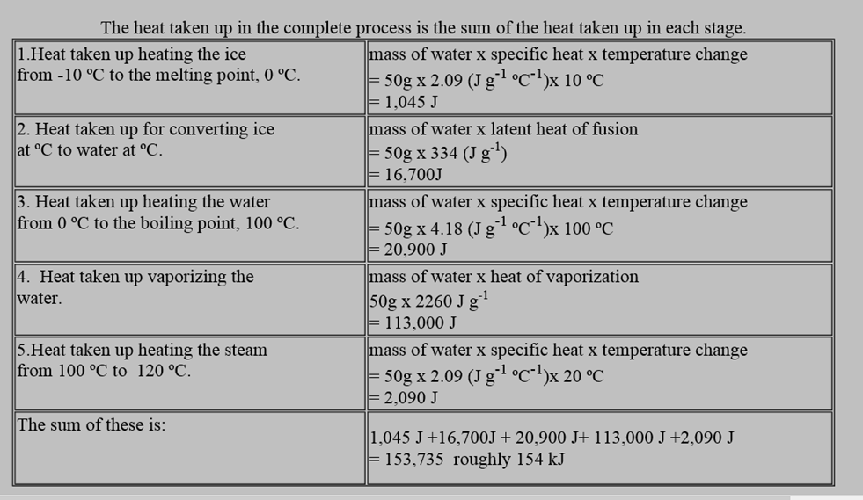

Slide 19

Кері байланыс
Бүгінгі сабақты сізге қызықты болған нәрсе
Бүгінгі сабақта сізге қиынға соққан тапсырма
Бүгінгі сабақта қызықсыз болған нәрсе

